Slide 1



KHỞI ĐỘNG
Một xe máy khởi hành tử một địa điểm ở Hà Nội đi Thanh Hóa lúc 6 giờ với vận tốc 40 km/h. Sau đó 1 giờ, một ô tô cũng xuất phát từ điểm khởi hành của xe máy để đi Thanh Hóa với vận tốc 60 km/h và đi cùng tuyến đường với xe máy. Hỏi vào lúc mấy giờ thì ô tô đuổi kịp xe máy?

Slide 2


CHƯƠNG VII. PHƯƠNG TRÌNH BẬC NHẤT VÀ HÀM SỐ BẬC NHẤT
BÀI 26. GIẢI BÀI TOÁN BẰNG CÁCH LẬP PHƯƠNG TRÌNH

Slide 3

Giải bài toán bằng cách lập phương trình

Slide 4



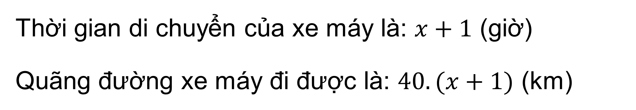
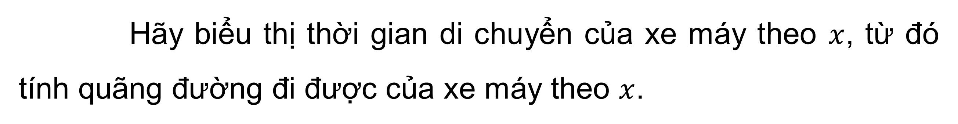
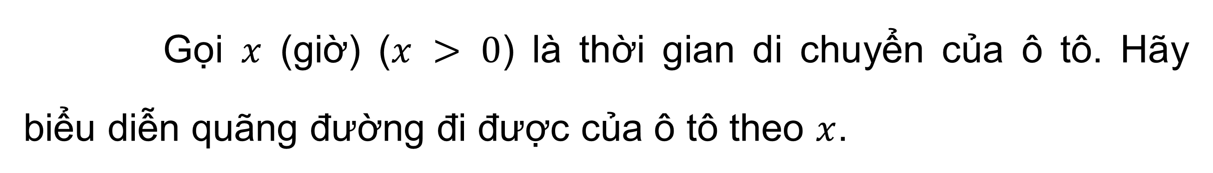
Xét bài toán mở đầu
Gọi $x$ (giờ) ($x > 0$) là thời gian di chuyển của ô tô. Hãy biểu diễn quãng đường đi được của ô tô theo $x$.
HĐ 1
Quãng đường đi được của ô tô là: $s=60x$ (km)
Hãy biểu thị thời gian di chuyển của xe máy theo $x$, từ đó tính quãng đường đi được của xe máy theo $x$.
HĐ 2
Thời gian di chuyển của xe máy là: $x+1$ (giờ)
Quãng đường xe máy đi được là: $40.(x+1)$ (km)

Slide 5
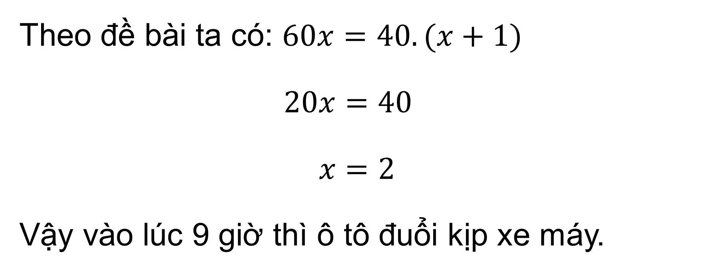
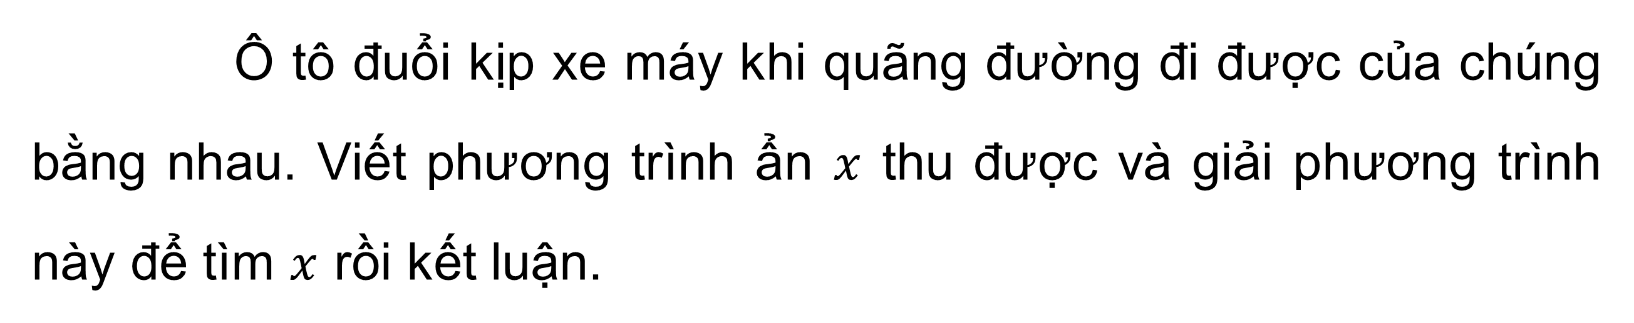
Xét bài toán mở đầu
Ô tô đuổi kịp xe máy khi quãng đường đi được của chúng bằng nhau. Viết phương trình ẩn $x$ thu được và giải phương trình này để tìm $x$ rồi kết luận.
HĐ 3
Theo đề bài ta có: $60x=40.(x+1)$
$20x=40$
$x=2$
Vậy vào lúc 9 giờ thì ô tô đuổi kịp xe máy.

Slide 6


Các bước giải một bài toán bằng cách lập phương trình
Bước 1. Lập phương trình:
Chọn ẩn số và đặt điều kiện thích hợp cho ẩn số;
Biểu diễn các đại lượng chưa biết theo ẩn và các đại lượng đã biết;
Lập phương trình biểu thị mỗi quan hệ giữa các đại lượng.
Bước 2. Giải phương trình
Bước 3. Trả lời: Kiểm trả xem trong các nghiệm của phương trình, nghiệm nào thỏa mãn điều kiện của ẩn, nghiệm nào không, rồi kết luận.

Slide 7

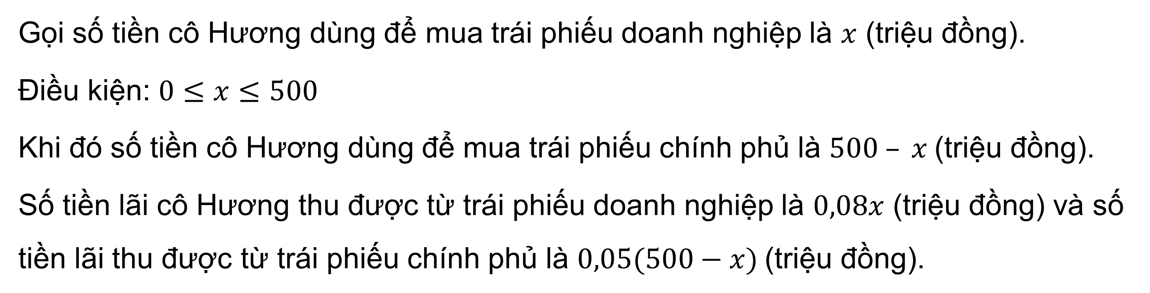
Cô Hương đầu tư 500 triệu đồng vào hai khoản: mua trái phiếu doanh nghiệp với lãi suất 8% một năm và mua trái phiếu chính phủ với lãi suất 5% một năm. Cuối năm cô Hương nhận được 35,5 triệu đồng tiền lãi. Hỏi cô Hương đã đầu tư vào mỗi khoản bao nhiêu tiền?
Ví dụ 1:
Giải
Gọi số tiền cô Hương dùng để mua trái phiếu doanh nghiệp là $x$ (triệu đồng).
Điều kiện: $0≤x≤500$
Khi đó số tiền cô Hương dùng để mua trái phiếu chính phủ là $500 – x$(triệu đồng).
Số tiền lãi cô Hương thu được từ trái phiếu doanh nghiệp là $0,08x$ (triệu đồng) và số tiền lãi thu được từ trái phiếu chính phủ là $0,05(500−x)$(triệu đồng).

Slide 8
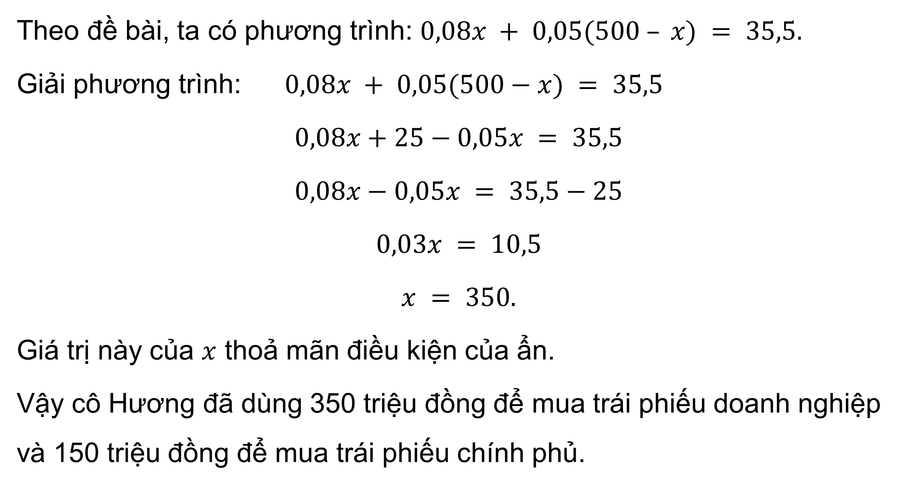
Giải
Theo đề bài, ta có phương trình: $0,08x + 0,05(500 – x) = 35,5.$
Giải phương trình: $0,08x + 0,05(500−x) = 35,5$
$$0,08x+25−0,05x = 35,5$$
$$0,08x−0,05x = 35,5−25$$
$$0,03x = 10,5$$
$$x = 350.$$
Giá trị này của $x$ thoả mãn điều kiện của ẩn.
Vậy cô Hương đã dùng 350 triệu đồng để mua trái phiếu doanh nghiệp và 150 triệu đồng để mua trái phiếu chính phủ.

Slide 9
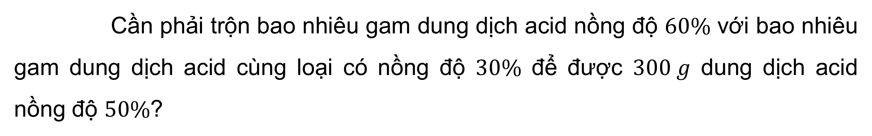
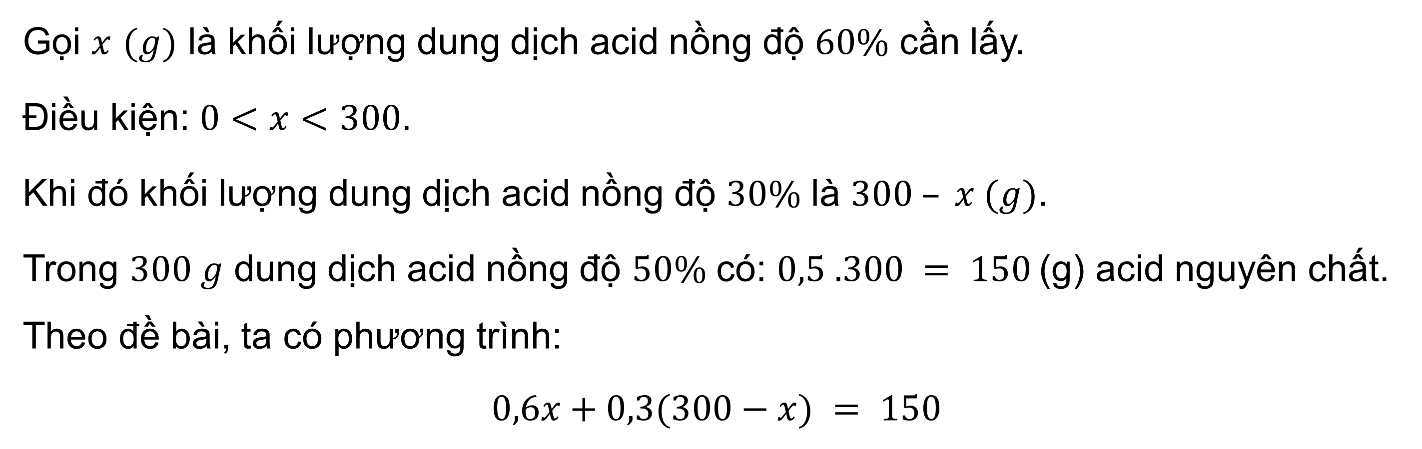
Cần phải trộn bao nhiêu gam dung dịch acid nồng độ $60\%$ với bao nhiêu gam dung dịch acid cùng loại có nồng độ $30\%$ để được $300 g$ dung dịch acid nồng độ $50\%$?
Ví dụ 2:
Giải
Gọi $x$ $(g)$ là khối lượng dung dịch acid nồng độ $60\%$ cần lấy.
Điều kiện: $0<x<300$.
Khi đó khối lượng dung dịch acid nồng độ $30\%$ là $300 – x (g)$.
Trong $300 g$ dung dịch acid nồng độ $50\%$ có: $0,5 .300 = 150$(g) acid nguyên chất. Theo đề bài, ta có phương trình:
$$0,6x+0,3(300−x) = 150$$

Slide 10

Giải
Giải phương trình:
$$0,6x+0,3(300−x)=150$$
$$0,6x+90 −0,3x = 150$$
$$0,3x = 60$$
$x = 200$
Giá trị này của $x$ phù hợp với điều kiện của ẩn.
Vậy phải lấy $200 g$ dung dịch acid nồng độ $60\%$ pha với $100 g$ dung dịch acid nồng độ $30\%$ để được $300 g$ dung dịch acid nồng độ $50\%$.

Slide 11




Luyện tập
Bác Mai đi siêu thị mua một mặt hàng đang có chương trình khuyến mại giảm giá 20%. Vì có thẻ khách hàng thân thiết của siêu thị nên bác được giảm thêm 5% trên giá đã giảm, do đó bác Mai chỉ phải trả 380 nghìn đồng cho mặt hàng đó. Hỏi giá ban đầu của mặt hàng đó nếu không khuyến mại là bao nhiêu?

Slide 12
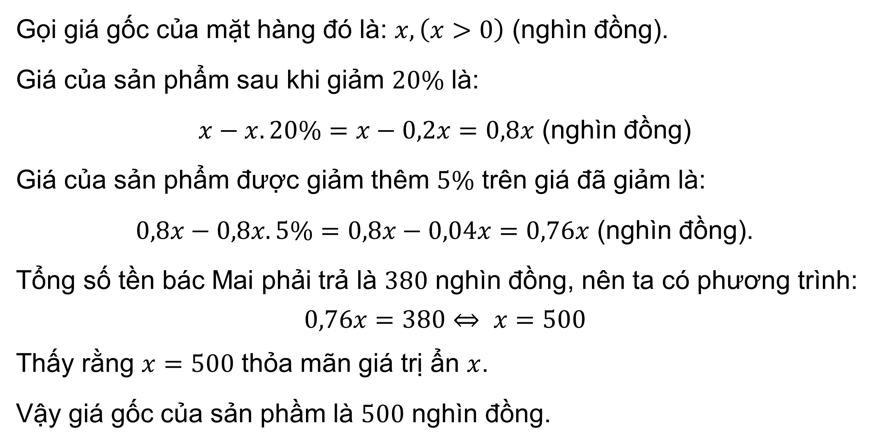
Giải
Gọi giá gốc của mặt hàng đó là: $x, \left(x>0\right)$ (nghìn đồng).
Giá của sản phẩm sau khi giảm $20\%$ là:
$x−x.20\%=x−0,2x=0,8x$ (nghìn đồng)
Giá của sản phẩm được giảm thêm $5\%$ trên giá đã giảm là:
$0,8x−0,8x.5\%=0,8x−0,04x=0,76x$ (nghìn đồng).
Tổng số tền bác Mai phải trả là $380$ nghìn đồng, nên ta có phương trình:
$$0,76x=380⇔ x=500$$
Thấy rằng $x=500$ thỏa mãn giá trị ẩn $x$.
Vậy giá gốc của sản phầm là $500$ nghìn đồng.

Slide 13

TRANH LUẬN
Xét bài toán sau:
“Một xe máy khởi hành từ Hà Nội đi Hải Phòng với vận tốc 40 km/h. Sau đó 20 phút, trên cùng tuyến đường đó, một ô tô xuất phát từ Hải Phòng đi Hà Nội với vận tốc 60 km/h. Biết quãng đường từ Hà Nội đến Hải Phòng dài khoảng 120 km. Hỏi sau bao lâu, kể từ khi xe máy khởi hành thì hai xe gặp nhau?”
Để giải bài toán này, hai bạn Vuông và Tròn chọn ẩn như sau:
Theo em, trong hai cách chọn ẩn của Vuông và Tròn, cách nào sẽ cho lời giải ngắn gọn hơn?

Slide 14


Giải
$20$ phút $=\frac{1}{3}$ giờ
Giải theo Tròn:
Gọi thời gian từ lúc xe máy khởi hành đến lúc 2 xe gặp nhau là $x, (x>0)$ (giờ)
Thời gian ô tô xuất phát từ Hải Phòng đi Hà Nội đến lúc hai xe gặp nhau là: $x−\frac{1}{3}$(giờ)
Vì $v_{xe máy}=40$ km/h; $v_{ô tô}=60$ km/h và Chiều dài quãng đường là 120 km.
Nên có phương trình:
$40x+60.\left(x−\frac{1}{3}\right)=120$
Giải phương trình: $100x=140$ $⇔$ $x=\frac{7}{5}$
Thấy rằng $x=\frac{7}{5}$ thỏa mãn giá trị của ẩn. Vậy sau $\frac{7}{5}$ giờ thì hai xe gặp nhau.

Slide 15


Giải
$20$ phút $=\frac{1}{3}$ giờ
Giải theo Vuông:
Quãng đường từ Hà Nội đến điểm gặp nhau của hai xe là: $x$ (km) $\left(x>0\right)$
Quãng đường từ Hải Phòng đến điểm hai xe gặp nhau là: $120−x$ (km)
Thời gian xe máy đi từ Hà Nội đến điểm hai xe gặp nhau: $\frac{x}{40}$ (giờ)
Thời gian ô tô đi từ Hải Phòng đến điểm hai xe gạp nhau: $\frac{120−x}{60}$ (giờ)
Vì ô tô đi sau xe máy 20 phút nên ta có phương trình:
$\frac{x}{40}−\frac{120−x}{60}=\frac{1}{3}$

Slide 16


Giải
Giải phương trình
$$\frac{3x}{120}−\frac{2\left(120−x\right)}{120}=\frac{40}{120}$$
$⇔$ $5x=280⇔x=56$
Thấy $x=56$ thỏa mãn điều kiện của ẩn.
Thời gian xe máy đi từ Hà Nội đến điểm hai xe gặp nhau là:
$$\frac{56}{40}=\frac{7}{5} \text{(}\text{gi}\text{ờ)}$$
$$\frac{7}{5} \text{(}\text{gi}\text{ờ)}$$
Sau thì hai xe gặp nhau.
$⇒$Từ các lời giải trên ta thấy chọn ẩn theo cách của Tròn sẽ cho lời giải ngắn hơn.

Slide 17

LUYỆN TẬP

Slide 18







GIÚP ONG VỀ TỔ

Slide 19





Câu 1. Xe thứ hai đi chậm hơn xe thứ nhất 15 km/h. Nếu gọi vận tốc xe thứ hai là x (km/h) thì vận tốc xe thứ nhất là:
A
x – 15 (km/h)
HẾT GIỜ
B
15x (km/h)
C
x + 15 (km/h)
D
15 ∶ x (km/h)

Slide 20
Câu 2. Xe máy và ô tô cùng đi trên một con đường, biết vận tốc của xe máy là x (km/h) và mỗi giờ ô tô lại đi nhanh hơn xe máy 20 km. Công thức tính vận tốc ô tô là:
A
x – 20 (km/h)
HẾT GIỜ
B
20x (km/h)
C
20 – x (km/h)
D
20 + x (km/h)

Slide 21
Câu 3. Chu vi một mảnh vườn hình chữ nhật là 45m. Biết chiều dài hơn chiều rộng 5m. Nếu gọi chiều rộng mảnh vườn là x; (x>0; m) thì phương trình của bài toán là
A
(2x + 5) . 2 = 45
HẾT GIỜ
B
x + 3
C
3 - x
D
3x

Slide 22

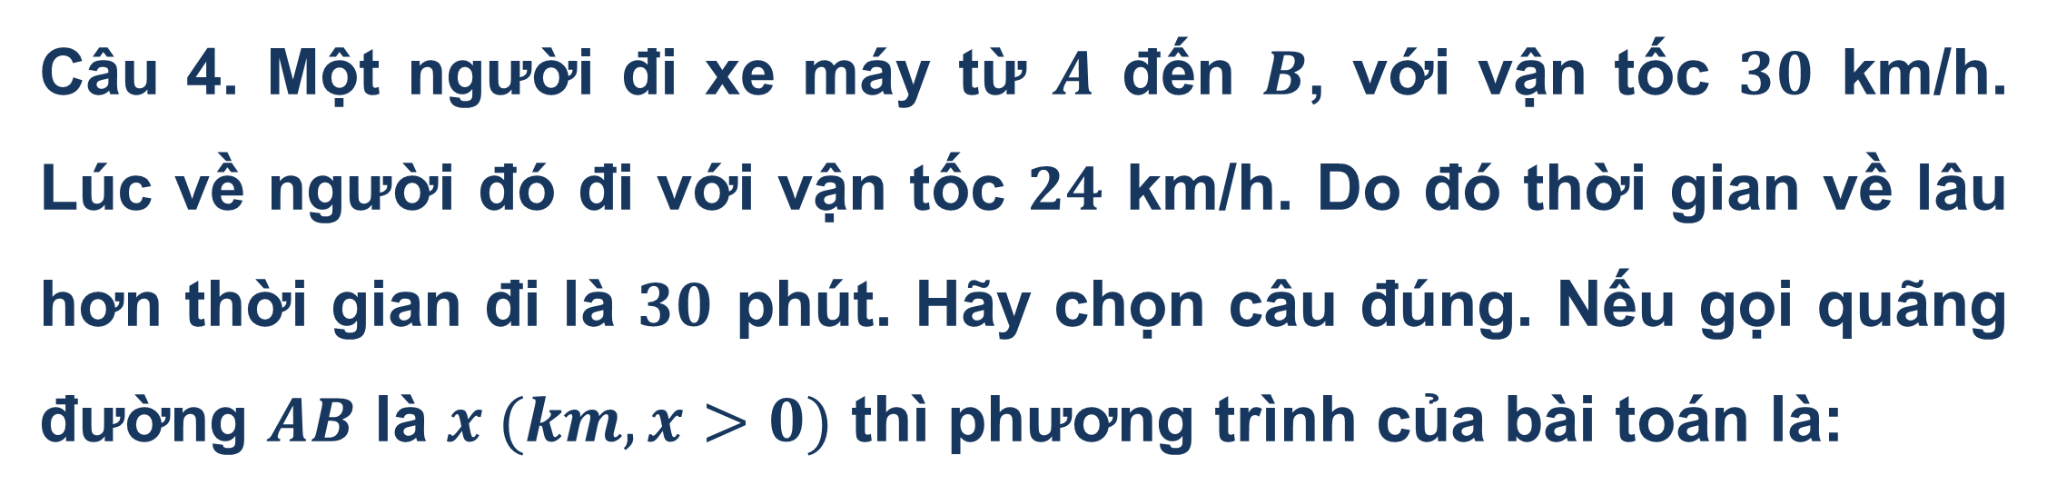



Câu 4. Một người đi xe máy từ $A$ đến $B$, với vận tốc $30$ km/h. Lúc về người đó đi với vận tốc $24$ km/h. Do đó thời gian về lâu hơn thời gian đi là $30$ phút. Hãy chọn câu đúng. Nếu gọi quãng đường $AB$ là $x (km, x>0)$ thì phương trình của bài toán là:
A
$\frac{x}{24}+\frac{x}{30}=\frac{1}{2}$
$\frac{x}{24}−\frac{x}{30}=−\frac{1}{2}$
HẾT GIỜ
B
C
$\frac{x}{24}−\frac{x}{30}=\frac{1}{2}$
$\frac{x}{30}−\frac{x}{24}=\frac{1}{2}$
D

Slide 23




Câu 5. Một người đi xe máy từ A đến B, với vận tốc 30 km/h. Lúc về người đó đi với vận tốc 24 km/h. Do đó thời gian về lâu hơn thời gian đi là 30 phút. Hãy chọn câu đúng. Nếu gọi thời gian lúc đi là x (giờ, x>0) thì phương trình của bài toán là:
A
$\frac{30x}{24}−x=\frac{1}{2}$
HẾT GIỜ
$\frac{30x}{24}+x=\frac{1}{2}$
B
C
$\frac{x}{24}−\frac{x}{30}=\frac{1}{2}$
$x−\frac{24x}{30}=30$
D

Slide 24

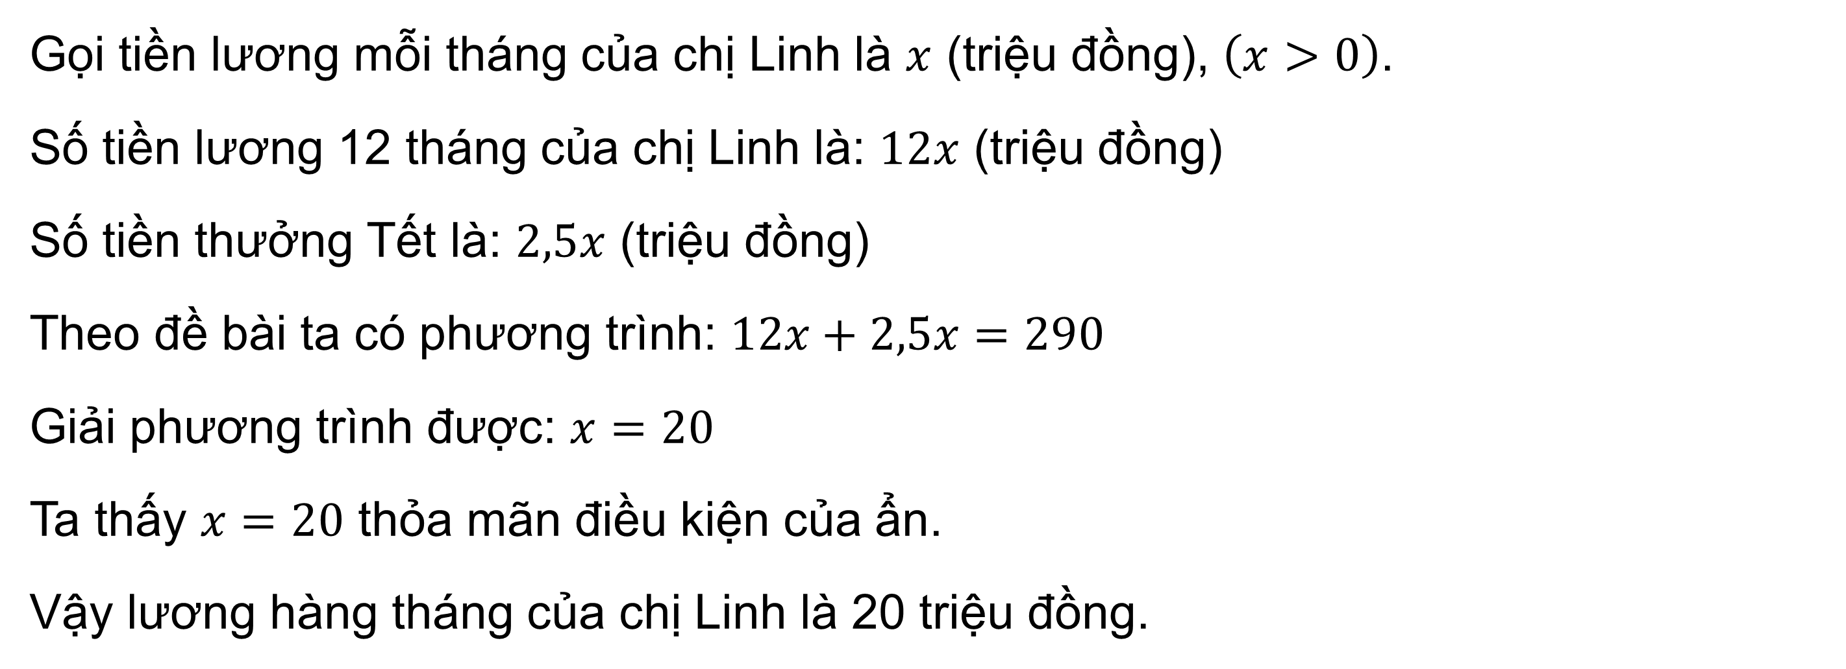
Bài 7.7 (SGK – tr.35) Chị Linh làm việc trong một ngân hàng và được thưởng Tết bằng 2,5 tháng lương. Tổng thu nhập một năm của chị Linh bao gồm 12 tháng lương và thưởng Tết là 290 triệu đồng. Hỏi lương hàng tháng của chị Linh là bao nhiêu?
Giải
Gọi tiền lương mỗi tháng của chị Linh là $x$ (triệu đồng), $\left(x>0\right)$.
Số tiền lương 12 tháng của chị Linh là: $12x$ (triệu đồng)
Số tiền thưởng Tết là: $2,5x$ (triệu đồng)
Theo đề bài ta có phương trình: $12x+2,5x=290$
Giải phương trình được: $x=20$
Ta thấy $x=20$ thỏa mãn điều kiện của ẩn.
Vậy lương hàng tháng của chị Linh là 20 triệu đồng.

Slide 25

Bài 7.8 (SGK – tr.35)
Bác Hưng đầu tư 300 triệu đồng vào hai khoản: mua trái phiếu doanh nghiệp với lãi suất 8% một năm và gửi tiết kiệm ngân hàng với lãi suất 6% một năm. Cuối năm bác Hưng nhận được 22 triệu đồng tiền lãi. Hỏi bác Hưng đã đầu tư vào mỗi khoản bao nhiêu tiền?

Slide 26

Giải
Gọi số tiền bác Hưng dùng để mua trái phiếu doanh nghiệp là $x$ (triệu đồng).
Điều kiện $0≤x≤300$
Số tiền bác Hưng gửi tiết kiệm ngân hàng là: $300−x$ (triệu đồng)
Số tiền lãi bác Hưng thu được từ mua trái phiếu doanh nghiệp là: $0,08x$ (triệu đồng)
Số tiền lãi thu được từ gửi tiết kiệm ngân hàng là: $0,06.(300−x)$ (triệu đồng)
Theo đề bài, có phương trình: $0,08x+0,06.\left(300−x\right)=32$
Giải phương trình, được $x=200$
Ta thấy $x=200$ thỏa mãn điều kiện của ẩn.
Vậy bác Hưng đã dúng 200 triệu đồng để mua trái phiếu doanh nghiệp và 100 triệu đồng để gửi tiết kiệm ngân hàng.

Slide 27
Bài 7.9 (SGK – tr.36)
Nhân dịp khai trương, một siêu thị điện máy đã giảm giá nhiều mặt hàng để thu hút khách hàng. Tổng giá niêm yết của một chiếc ti vi loại A và một chiếc tủ lạnh loại B là 36,8 triệu đồng. Trong dịp này, ti vi loại A được giảm giá 30% và tủ lạnh loại B được giảm giá 25% nên bác Cường đã mua một chiếc ti vi và một chiếc tủ lạnh nói trên với tổng số tiền là 26,805 triệu đồng. Hỏi giá niêm yết của mỗi chiếc ti vi loại A và mỗi chiếc tủ lạnh loại B là bao nhiêu?

Slide 28
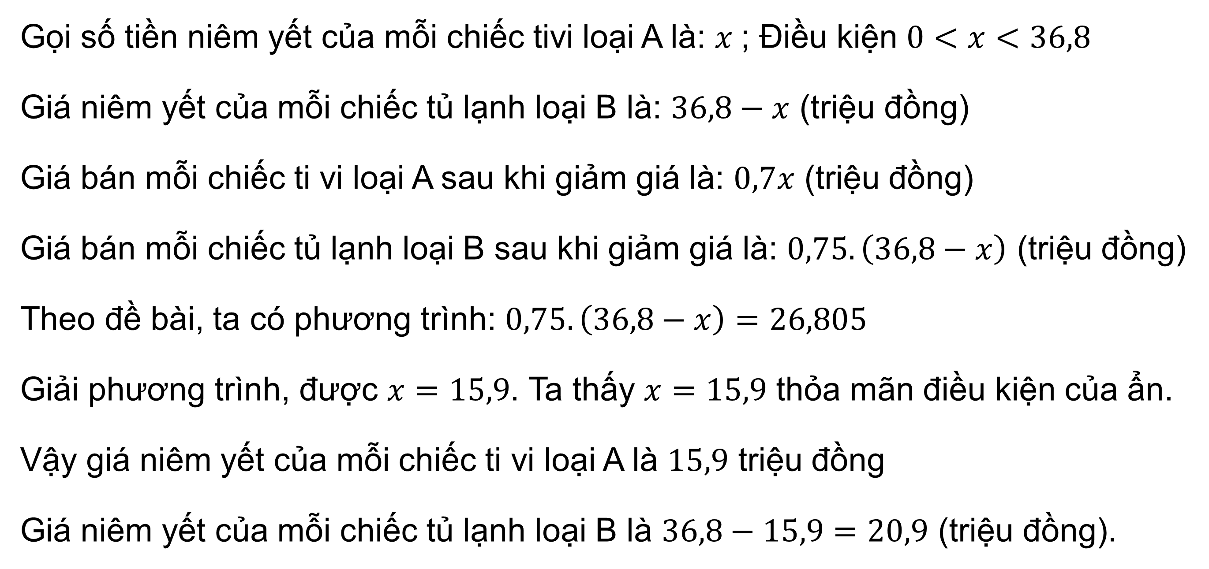
Giải
Gọi số tiền niêm yết của mỗi chiếc tivi loại A là: $x$; Điều kiện $0<x<36,8$
Giá niêm yết của mỗi chiếc tủ lạnh loại B là: $36,8−x$ (triệu đồng)
Giá bán mỗi chiếc ti vi loại A sau khi giảm giá là: $0,7x$ (triệu đồng)
Giá bán mỗi chiếc tủ lạnh loại B sau khi giảm giá là: $0,75.\left(36,8−x\right)$ (triệu đồng)
Theo đề bài, ta có phương trình: $0,75.\left(36,8−x\right)=26,805$
Giải phương trình, được $x=15,9$. Ta thấy $x=15,9$ thỏa mãn điều kiện của ẩn.
Vậy giá niêm yết của mỗi chiếc ti vi loại A là $15,9$ triệu đồng
Giá niêm yết của mỗi chiếc tủ lạnh loại B là $36,8−15,9=20,9$ (triệu đồng).

Slide 29
VẬN DỤNG

Slide 30

Bài 7.10 (SGK – tr.36)
Bạn Nam đi xe đạp rời nhà lúc 14 giờ với vận tốc 12 km/h. Khi Hùng đến nhà Nam vào lúc 14 giờ 10 phút thì mẹ Nam chỉ hướng đường đi của Nam cho Hùng và Hùng đi xe đạp đuổi theo với vận tốc 18 km/h. Hỏi đến lúc mấy giờ thì Hùng đuổi kịp Nam?

Slide 31
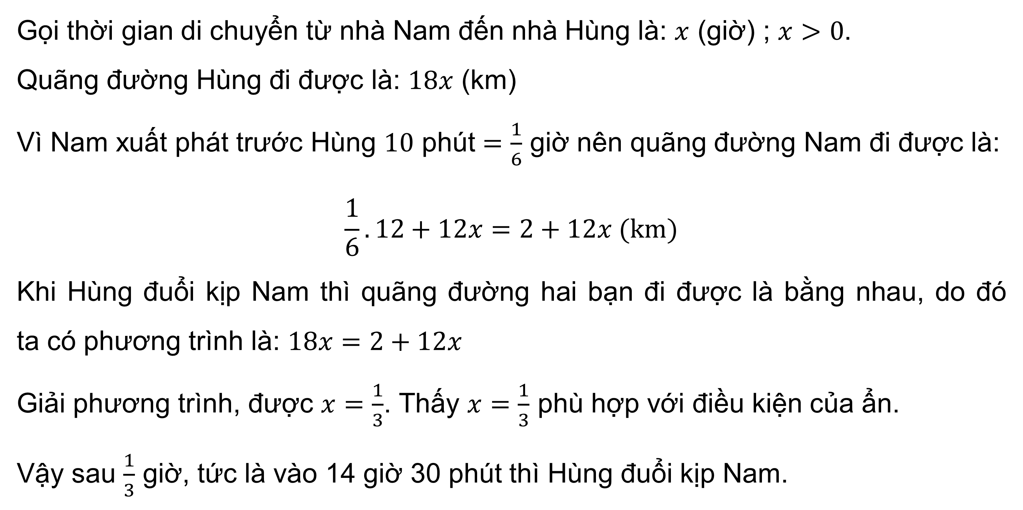
Giải
Gọi thời gian di chuyển từ nhà Nam đến nhà Hùng là: $x$ (giờ) ; $x>0$.
Quãng đường Hùng đi được là: $18x$ (km)
Vì Nam xuất phát trước Hùng $10$ phút $=\frac{1}{6}$ giờ nên quãng đường Nam đi được là:
$$\frac{1}{6}.12+12x=2+12x (km)$$
Khi Hùng đuổi kịp Nam thì quãng đường hai bạn đi được là bằng nhau, do đó ta có phương trình là: $18x=2+12x$
Giải phương trình, được $x=\frac{1}{3}$. Thấy $x=\frac{1}{3}$ phù hợp với điều kiện của ẩn.
Vậy sau $\frac{1}{3}$ giờ, tức là vào 14 giờ 30 phút thì Hùng đuổi kịp Nam.

Slide 32

Bài 7.11 (SGK – tr.36)
Hai công ty viễn thông đưa ra hai gói cước cho điện thoại cố định như sau:
 | Cước thuê bao hàng tháng (đồng) | Giá cước mỗi phút gọi (đồng)
Công ty A | 32 000 | 900
Công ty B | 38 000 | 700
a) Gọi x là số phút gọi trong tháng. Hãy biểu thị theo x, số tiền phải trả trong tháng (tính theo nghìn đồng) khi sử dụng mỗi gói cước nói trên.
b) Hỏi với bao nhiêu phút gọi thì số tiền phải trả trong tháng khi sử dụng dịch vụ của hai công ty viễn thông này là như nhau?

Slide 33
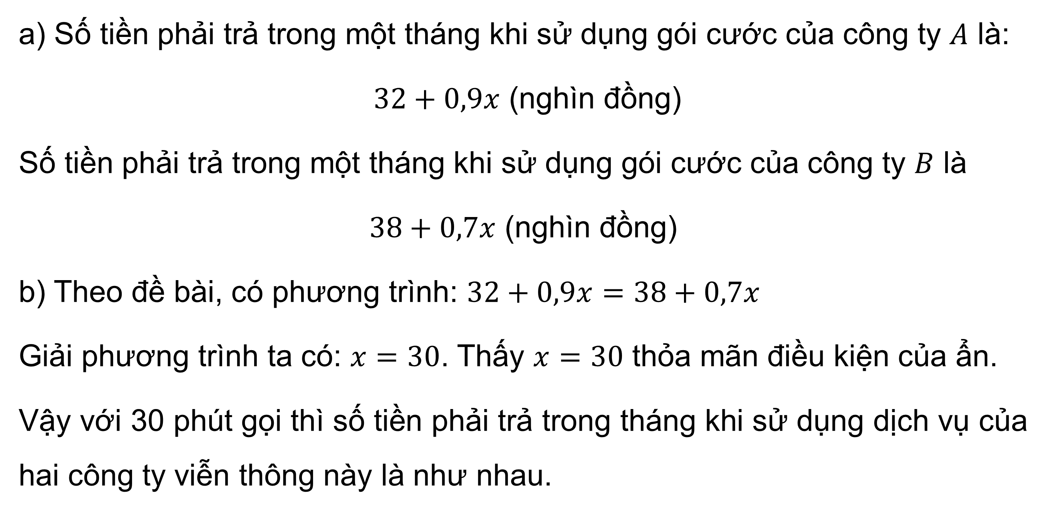
Giải
a) Số tiền phải trả trong một tháng khi sử dụng gói cước của công ty $A$ là:
$32+0,9x$ (nghìn đồng)
Số tiền phải trả trong một tháng khi sử dụng gói cước của công ty $B$ là
$38+0,7x$ (nghìn đồng)
b) Theo đề bài, có phương trình: $32+0,9x=38+0,7x$
Giải phương trình ta có: $x=30$. Thấy $x=30$ thỏa mãn điều kiện của ẩn.
Vậy với 30 phút gọi thì số tiền phải trả trong tháng khi sử dụng dịch vụ của hai công ty viễn thông này là như nhau.

Slide 34


HƯỚNG DẪN VỀ NHÀ
Ôn tập kiến thức đã học.
Hoàn thành bài tập trong SBT.
Đọc và chuẩn bị trước: Luyện tập chung.

Slide 35



CẢM ƠN CÁC EM
ĐÃ THAM GIA TIẾT HỌC!

